Slide 1


Slide 2
CURVED-PLATE ENERGY ANALYZER Bộ phân tích năng lượng bản cong
◙ Là phương pháp phân tích năng lượng ion dùng khối phổ kế.
◙Cho biết thông tin về hàm phân bố năng
lượng và hàm phân bố khối lượng của các ion từ khối plasma

Slide 3
KHỐI PHỔ KẾ
Là dụng cụ để tách các hạt chất bị ion hóa theo khối lượng của chúng ,hoạt dộng dựa trên tác dụng của điện trường hoặc từ trường lên chùm ion bay trong không gian
Buồng ion hóa
Bộ phân tích
Ion detector
Hệ thống xử lý dữ liệuệ
Khối phổ
Buồng chân không

Slide 4
KHỐI PHỔ KẾ BỘ PHÂN TÍCH:
◙ Là bộ phận phân ly các ion có khối lượng khác nhau thành từng phần dựa vào sự làm chệch hướng của các ion so với quỹ đạo ban đầu của chúng khi đi vào điện,từ trường tùy theo tỉ số m/z (mass/charge).
◙ Điểm mấu chốt của kĩ thuật là: độ phân giải tốt,phép đo khối lượng chính xác,nhạy
CÁC LOẠI BỘ PHÂN TÍCH:
◙ Bộ phân tích từ: có độ phân giải lớn nhưng cồng kềnh
◙ Bộ phân tích tứ cực: có độ phân giải đủ lớn,cấu trúc gọn nhẹ
◙ Bộ phân tích theo thời gian bay: có cấu trúc gọn nhẹ nhưng độ phân giải thấp
◙ Bộ phân tích cộng hưởng ion cyclotron: không được sử dụng phổ biến

Slide 5
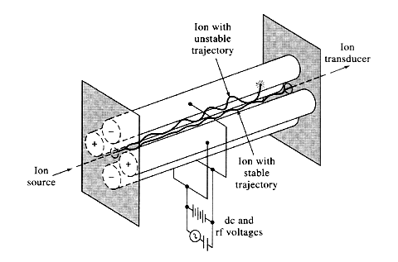
BỘ PHÂN TÍCH TỨ CỰC
◙ Cấu tạo: gồm có 4 trục ,được đặt song song từng đôi một.
◙ Hoạt động: như bộ lọc khối ,vận hành bằng cách kết hợp thế DC
và RF.Chỉ cho dòng ion có quỹ đạo ổn định,cùng tỉ số m/z đến detector
tại một thời điểm.
-(U+Vcosωt)
+(U+Vcosωt)
U:điện thế một chiều
V: điện thế xoay chiều

Slide 6
TỨ CỰC CÓ KHẢ NĂNG THAY ĐỔI CHẾ ĐỘ TRUYỀN
m2
m1
m4
m3
m2
m1
m4
m3
mass scanning mode
U/V = const
m2
m1
m4
m3
m2
m2
m2
m2
single mass transmission mode
U,V= const,thay đổi ω

Slide 7
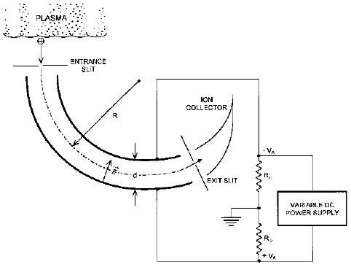
NGUYÊN TẮC CHẨN ĐOÁN
◙ Trong plasma,1 số các ion dương được gia tốc,vượt ra khỏi miền bao plasma và đi vào một khẩu độ nhỏ ,đến cặp bản cong đặt song song với nhau
◙ Các ion này chuyển động trong điện trường giữa 2 bản cong
◙ Chỉ có các ion chuyển động theo đường cong chính giữa 2 bản cong đi qua khe thoát đến detector

Slide 8





xác định năng lượng ion
◙ Điện trường giữa 2 bản cong tác dụng lực lên các ion làm chúng chuyển động theo quỹ đạo cong,lúc này lực điện trường đóng vai trò lực hướng tâm:
◙ Điện trường xuyên tâm E_{r} giữa 2 bản cong có bán kính cong trung bình R xấp xỉ bằng điện trường giữa 2 bản tụ song song cách nhau một khoảng d,và hiệu điện thế giữa 2 bản tụ 2V_{A}
◙Năng lượng Joule của các ion có khối lượng M, vận tốc v_{i}
◙Thế pt (1),(2) vào (3),ta có:
(eV) : Năng lượng ion với điện thế DC áp vào 2 bản cong

Slide 9

Tỉ lệ với:
◙ Điện thế áp vào các bản cong
◙ Dạng hình học của các bản cong

Slide 10
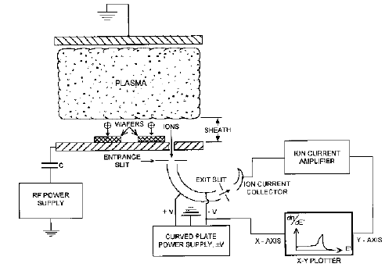
PHÉP ĐO TRỰC TIẾP HÀM PHÂN BỐ NĂNG LƯỢNG KHÔNG DÙNG BỘ PHÂN TÍCH

Slide 11
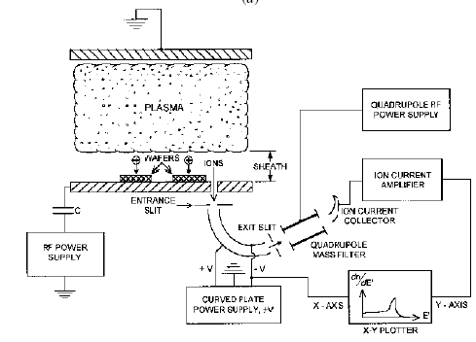
PHÉP ĐO HÀM PHÂN BỐ NĂNG LƯỢNG DÙNG BỘ PHÂN TÍCH TỨ CỰC

